Slide 1
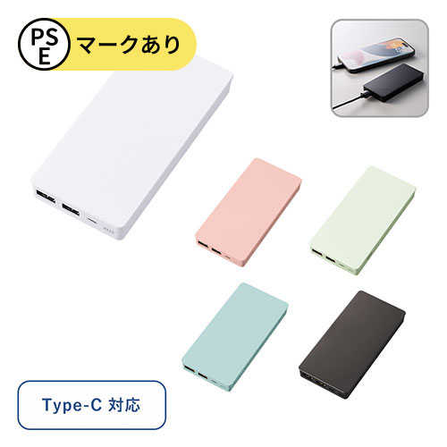
【提案書】
全面印刷できるモバイルチャージャー 5000コンパクト
特徴
全面にフルカラー印刷ができる！片手にすっぽり収まるコンパクトサイズでバッテリー容量5000ｍAhのモバイルチャージャー。入力ポートは急速充電が可能なType-Cを採用しています。
商品写
納期
納期スペース
仕様
カラー展開: 全5色
素材: ABS 他
サイズ: W53×H110×D14（mm）
付属品: 取説付、Type-Cケーブル付属
備考: 最大出力2.1A、バッテリー容量5000ｍAh、本体重量約96g
お見積
お見積りスペース

